Slide 1
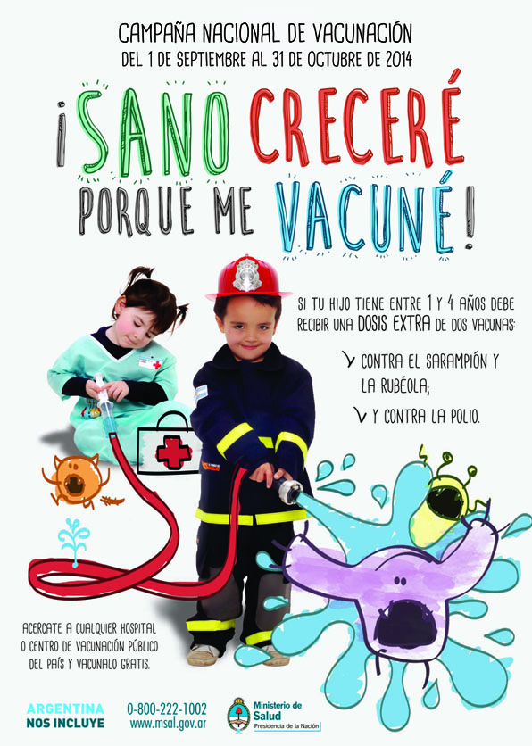
El 1o de septiembre Argentina lanzó una campaña de seguimiento contra sarampión, rubéola y poliomielitis para mantener los logros de su eliminación en el país. La campaña está dirigida a 2,8 millones de niños de 1 a 4 años de edad en todo el país.

